Slide 1
BUILDER AND SINGLETON
THIẾT KẾ PHẦN MỀM HƯỚNG ĐỐI TƯỢNG
Design Patterns
Giảng viên: Nguyễn Thị Thanh
Danh sách thành viên:
Võ Văn Đức 20110635
Nguyễn Khắc Quang Huy 20110651
Ôn Gia Phú 20110697

Slide 2
BUILDER
01
02
03
04
Khái niệm
Mục tiêu và trường hợp sử dụng
Ví dụ
Ưu và nhược điểm

Slide 3
Khái niệm
BUILDER
Builder Pattern là một mẫu thiết kế phần mềm trong lập trình hướng đối tượng, giúp chia nhỏ constructor của chúng ta ra nhiều phần nhỏ hơn

Slide 4
BUILDER
Trường hợp sử dụng
Trường hợp có đối tượng phức tạp sỡ hữu nhiều thuộc tính, đối tượng này có thể được tạo từ tổ hợp các thuộc tính khác nhau.
Tạo đối tượng từ dữ liệu đầu vào động hoặc từ các nguồn khác nhau.
Tạo đối tượng từ một đối tượng đã có sẵn và thiết lập một số thuộc tính khác.
Notes:
Các thuộc tính này có nhiều cách để thiết lập có nghĩa là khi gọi constructor, các parameter không nhất thiết phải đầy đủ, 1 vài parameter trong đó có thể do hệ thống thiết lập
Ví dụ: Đối tượng "Order" có thể có các thuộc tính như: mã đơn hàng, ngày đặt hàng, ngày giao hàng, phương thức thanh toán, danh sách sản phẩm, địa chỉ giao hàng, và nhiều thuộc tính khác.
khi khách hàng đặt hàng, họ có thể chỉ muốn nhập mã đơn hàng và danh sách sản phẩm, còn các thuộc tính khác có thể do hệ thống tự động thiết lập.
Code đọc dễ hiểu có các parameter nếu trong new thì ko biết nó thuộc kiểu dữ liệu nào (như id, đơn đặt hàng, ngày đặt hàng,...), còn ở trong builder thì không có dạng new mà là dạng .addId (id).addNgayDatHang(ngayDatHang)

Slide 5
Mục tiêu chính
BUILDER
Giúp code trên nên dễ đọc, dễ hiểu, dễ bảo trì hơn
Giúp tạo Object theo những hướng khác nhau
Notes:
Các thuộc tính này có nhiều cách để thiết lập có nghĩa là khi gọi constructor, các parameter không nhất thiết phải đầy đủ, 1 vài parameter trong đó có thể do hệ thống thiết lập
Ví dụ: Đối tượng "Order" có thể có các thuộc tính như: mã đơn hàng, ngày đặt hàng, ngày giao hàng, phương thức thanh toán, danh sách sản phẩm, địa chỉ giao hàng, và nhiều thuộc tính khác.
khi khách hàng đặt hàng, họ có thể chỉ muốn nhập mã đơn hàng và danh sách sản phẩm, còn các thuộc tính khác có thể do hệ thống tự động thiết lập.
Code đọc dễ hiểu có các parameter nếu trong new thì ko biết nó thuộc kiểu dữ liệu nào (như id, đơn đặt hàng, ngày đặt hàng,...), còn ở trong builder thì không có dạng new mà là dạng .addId (id).addNgayDatHang(ngayDatHang)

Slide 6
Ví dụ
BUILDER
Ví dụ ta có class Car với một constructor khổng lồ chứa nhiều tham số, khi tạo ra một object sẽ phải nhập đi nhập lại những tham số, rất dễ gây nhầm lẫn và khó để nhớ thứ tự của từng tham số.
Áp dụng Builder để đơn giản hoá Constructor, và hiểu được ý nghĩa của các các parameters

Slide 7
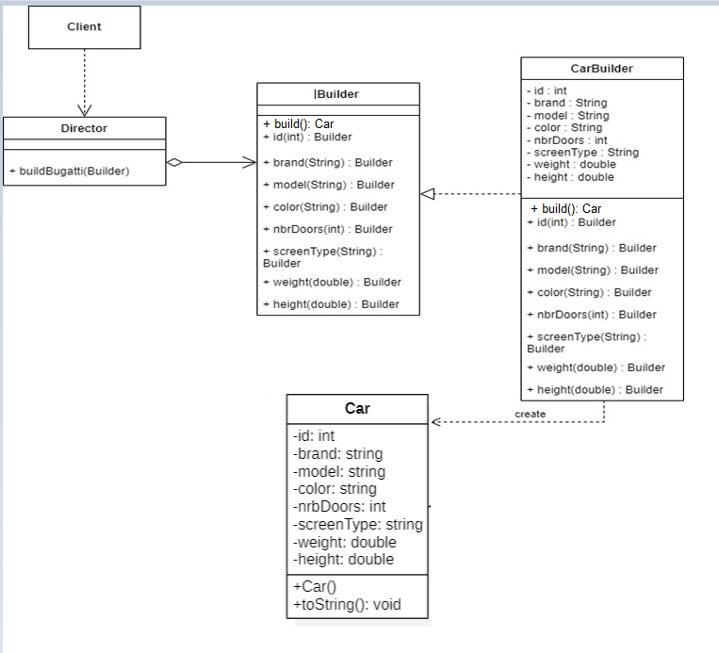
BUILDER

Slide 8
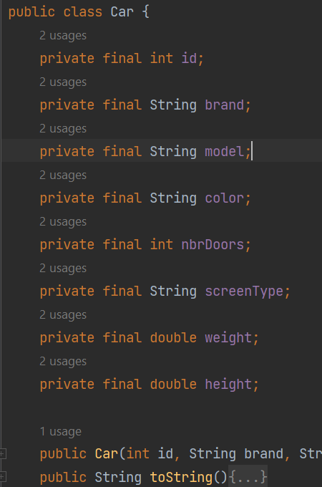
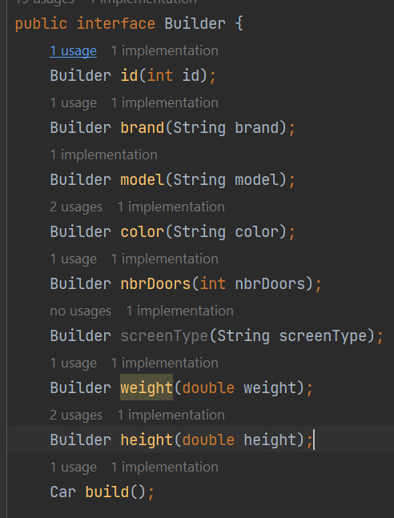
BUILDER
Notes:
Thuộc tính CarBuilder được copy từ Car,
Trong CarBuilder có phương thức build() để tạo ra một đối tượng Car

Slide 9
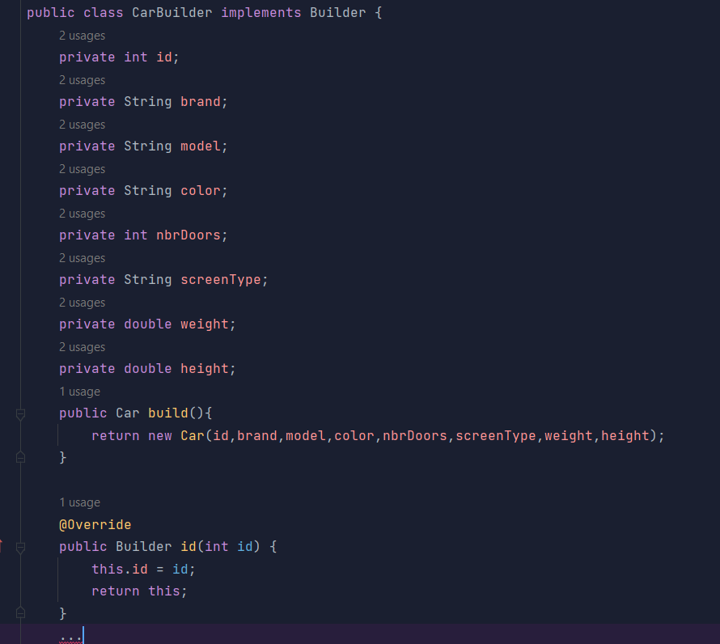
BUILDER
Notes:
Thuộc tính CarBuilder được copy từ Car,
Trong CarBuilder có phương thức build() để tạo ra một đối tượng Car

Slide 10
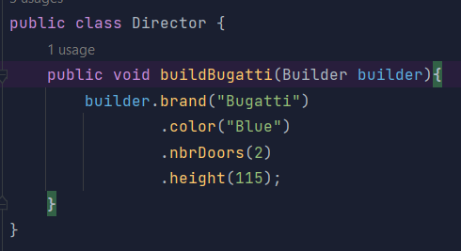
BUILDER
Notes:
Thuộc tính CarBuilder được copy từ Car,
Trong CarBuilder có phương thức build() để tạo ra một đối tượng Car

Slide 11
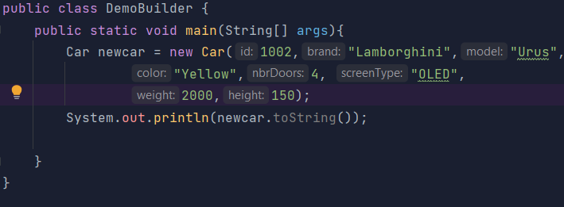

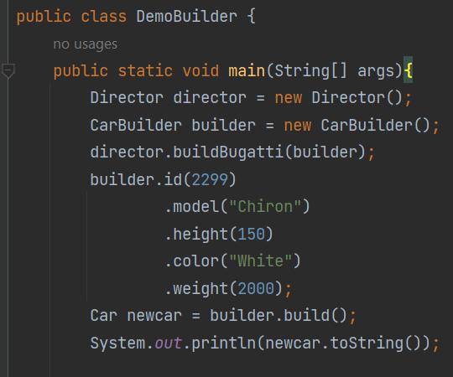




BUILDER
chia nhỏ các bước xây dựng Object thành các bước nhỏ hơn

Slide 12
Ưu điểm
BUILDER
Tạo Object theo nhiều cách khác nhau, chia nhỏ các bước xây dựng Object thành các bước nhỏ hơn
Cụ thể hoá thuộc tính khi tạo Object, code đọc dễ hiểu, dễ cập nhật, bảo trì
Độc lập với ngôn ngữ lập trình cụ thể

Slide 13
Nhược điểm:
BUILDER
Khiến code dài hơn, có thể tăng độ phức tạp.
Cần tạo một lớp Builder riêng cho mỗi đối tượng cần được xây dựng, gây tốn tài nguyên
Không phù hợp với đối tượng đơn giản
Notes:
Khó thử nghiệm: vì chúng ta không thể dễ dàng tạo ra các bản sao hoặc các đối tượng giả mạo trong quá trình kiểm thử.
Khó khăn kế thừa: gây khó khăn trong việc mở rộng hoặc cập nhật các tính năng của đối tượng Singleton.

Slide 14
SINGLETON
01
02
03
04
Khái niệm
Mục tiêu và trường hợp sử dụng
Ví dụ
Ưu và nhược điểm

Slide 15
Khái niệm
SINGLETON
Singleton Pattern là một mẫu thiết kế phần mềm trong lập trình hướng đối tượng và được sử dụng để đảm bảo rằng một lớp chỉ có duy nhất một đối tượng (instance) và được cung cấp một quyền toàn cục.

Slide 16
SINGLETON
Trường hợp sử dụng
Tạo ra Object duy nhất chứa thông tin được sử dụng nhiều lần, ở nhiều nơi và không bị thay đổi
Sử dụng Singleton để tạo, lưu và đồng bộ hoá dữ liệu.
Tài nguyên hạn chế
Sử dụng Singleton để tiết kiệm tài nguyên
Notes:
Singleton pattern thường được sử dụng trong các trường hợp sau đây:
Đối tượng cần được sử dụng trong toàn bộ ứng dụng: Nếu một đối tượng được sử dụng nhiều lần trong ứng dụng và không thay đổi, thì sử dụng Singleton pattern sẽ giúp tiết kiệm tài nguyên hệ thống.
Tài nguyên hạn chế: Nếu một đối tượng sử dụng tài nguyên hạn chế như file system, connection database, socket connection, ... thì sử dụng Singleton pattern sẽ giúp quản lý tài nguyên một cách tốt hơn và giảm thiểu rủi ro xung đột tài nguyên.
Cấu hình ứng dụng: Nếu một đối tượng chứa thông tin cấu hình của ứng dụng và được sử dụng rộng rãi trong ứng dụng, thì sử dụng Singleton pattern sẽ giúp đảm bảo rằng thông tin cấu hình chỉ được lưu trữ trong một đối tượng duy nhất và được sử dụng chung trong toàn bộ ứng dụng.
Thư viện tiện ích: Nếu một đối tượng được sử dụng rộng rãi trong thư viện tiện ích, thì sử dụng Singleton pattern sẽ giúp đảm bảo rằng đối tượng chỉ được khởi tạo một lần và được sử dụng chung trong toàn bộ thư viện.
Đối tượng quản lý tài nguyên: Nếu một đối tượng được sử dụng để quản lý tài nguyên, ví dụ như một đối tượng quản lý các đối tượng đồ họa, thì sử dụng Singleton pattern sẽ giúp đảm bảo rằng chỉ có một đối tượng quản lý được sử dụng trong toàn bộ ứng dụng.
Ví dụ tiếp theo sẽ rơi vào trường hợp 1 và 1 phần trường hợp 2 (do ko thể tạo ra môi trường có tài nguyên hạn chế)

Slide 17
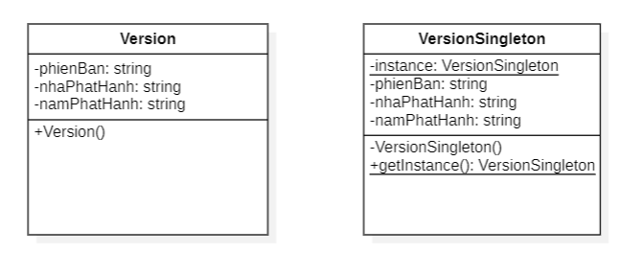
Ví dụ
VÍ DỤ SINGLETON
Tạo ra một Object chứa thông tin của phần mềm Android Studio bao gồm phiên bản, nhà phát hành và năm phát hành

Slide 18
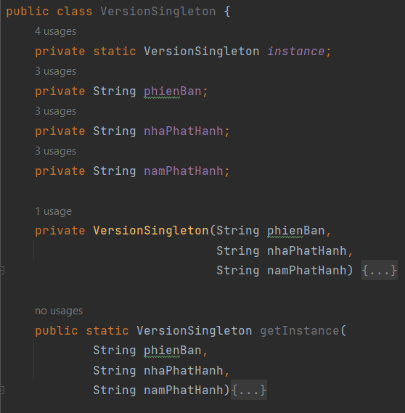
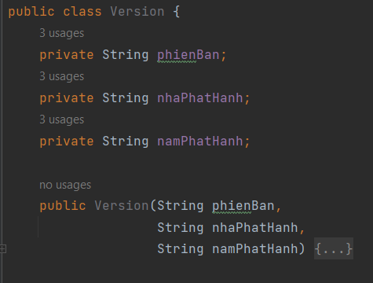
VÍ DỤ SINGLETON
Cách khởi tạo:

Slide 19
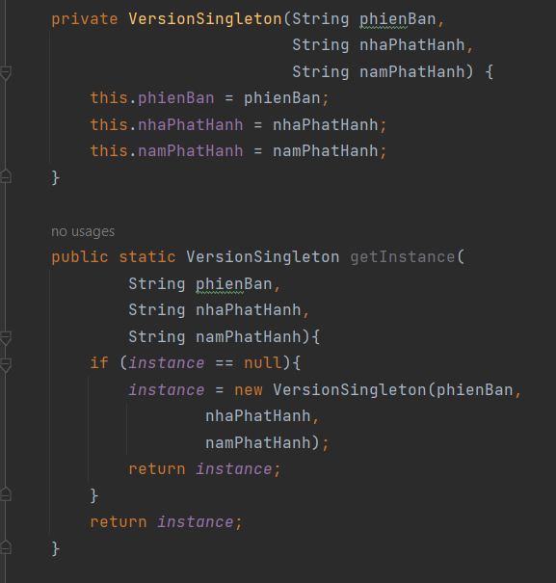
VÍ DỤ SINGLETON
Cách khởi tạo:

Slide 20
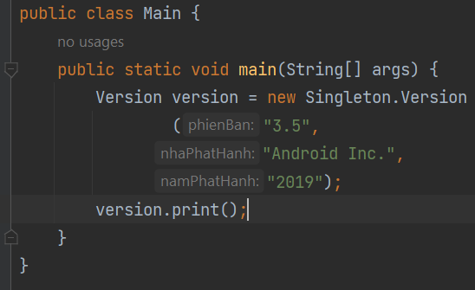
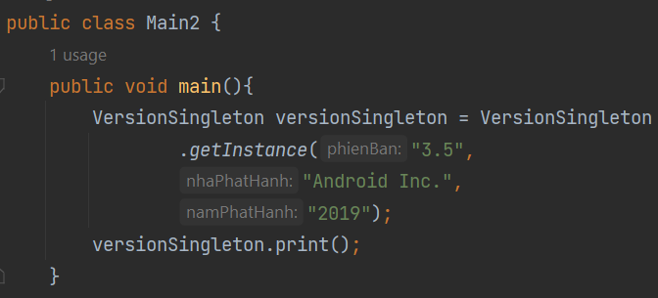
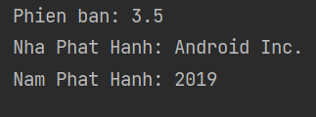
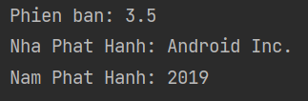
VÍ DỤ SINGLETON
Cách sử dụng:

Slide 21
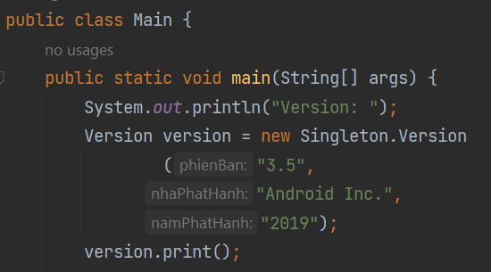
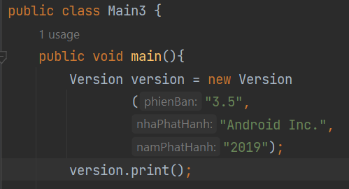
VÍ DỤ SINGLETON
Tiết kiệm tài nguyên
=> Tạo Object ở quá nhiều nơi trong khi dữ liệu của những Object này lại giống nhau

Slide 22
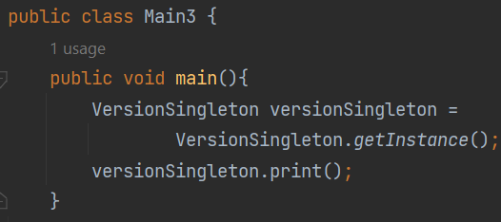
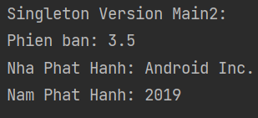
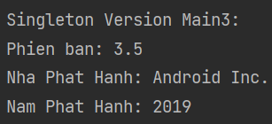
VÍ DỤ SINGLETON
Tiết kiệm tài nguyên

Slide 23
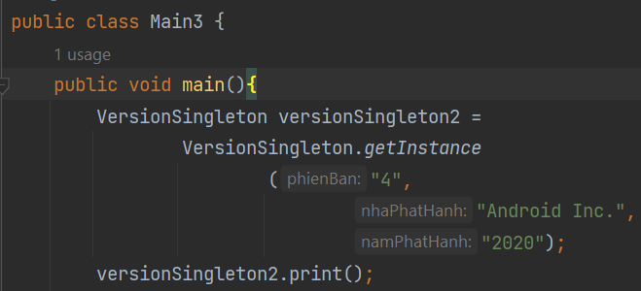
VÍ DỤ SINGLETON
Đồng bộ hoá dữ liệu
=> Chỉ có thể đọc và cập nhật thông tin từ Object ban đầu
Notes:
Sau khi người dùng ở Main2 tạo object xong, thì có sự cập nhật phần mềm, cần phải cập nhật thông tin. Nếu theo cách thông thường (new), người dùng ở Main3 là chưa biết là object chứa những thông tin của phần mềm có được khởi tạo hay chưa, nên tiến hành tạo Object mới với thông tin mới của phần mềm (trong ảnh là phienBan và năm phát hành) -> gây ra bất đồng bộ vì khi người khác đọc code thì họ lại thấy đối tượng mang tính chất duy nhất này lại có 2 thông tin khác nhau. -> người dùng nơi khác chỉ có thể đọc và cập nhật thông tin từ Object ban đầu.

Slide 24
Ưu điểm
SINGLETON
Tạo ra Object duy nhất chứa thông tin được sử dụng nhiều lần, ở nhiều nơi và không bị thay đổi
Tiết kiệm tài nguyên
Đồng bộ hoá dữ liệu

Slide 25
Nhược điểm:
SINGLETON
Khó thử nghiệm
Khó khăn trong việc kế thừa
Xung đột dữ liệu trong đa luồng
Notes:
Khó thử nghiệm: vì chúng ta không thể dễ dàng tạo ra các bản sao hoặc các đối tượng giả mạo trong quá trình kiểm thử.
Khó khăn kế thừa: gây khó khăn trong việc mở rộng hoặc cập nhật các tính năng của đối tượng Singleton.

Slide 26
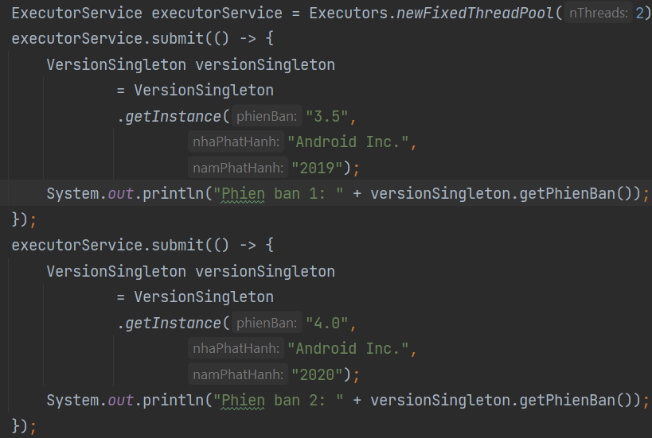
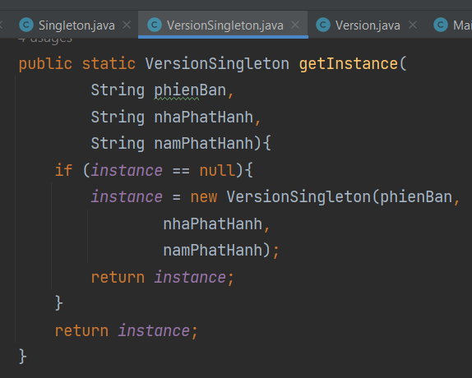

Đa luồng Multi-thread
SINGLETON

Slide 27
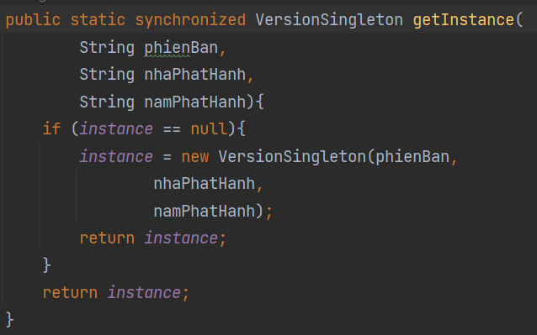

Đa luồng Multi-thread
SINGLETON

Slide 28

CẢM ƠN CÔ VÀ CÁC BẠN ĐÃ LẮNG NGHE

